Slide 1
СК«Пирамида»
Спортивно-игровой комплекс для самых маленьких
ПОДАРИТЕ ДЕТЯМ РАДОСТЬ ДВИЖЕНИЯ

Slide 2
БЕЗОПАСНОСТЬ
Качество и Безопасность , в нашем случае, практически, являются синонимами, БИОМ выбрал приоритетом в развитии СК «ПИРАМИДА» именно эти направления.
Три вида безопасности:
Безопасность материалов
Безопасность конструкции
Безопасность при использовании
Первые два вида БЕЗОПАСНОСТИ полностью в зоне ответственности производителя.
Безопасность материалов обеспечена за счет использования только высококачественных комплектующих и сырья Российского и Европейского производства. В целях достижения максимального качества, часть производства выведена в ЕС. Производимая продукция соответствует нормам Евросоюза для категории товаров «Игрушка». Все материалы имеют соответствующие сертификаты ЕС. Все материалы влагостойкие, что позволяет использовать мыльные растворы для обеспечения гигиены поверхностей.
Безопасность конструкции обеспечена запатентованными инженерными решениями в части соединения элементов каркаса. Данные решения обеспечивают особую прочность конструкции. Пропорции конструкции обеспечивают устойчивость. Диаметр труб подобран специально , что обеспечивает возможность полного захвата перекладин руками ребенка, что обеспечивает безопасность при использовании. Страховочное оборудование в составе двух матов, позволяет обеспечить безопасность ребенка как внутри каркаса, так и в зоне потенциального риска, при использовании навесных снарядов. Специальные крепления матов к каркасу, обеспечивают более широкие возможности для создания зон безопасности ребенка. Дополнительная защита в виде мягких оплеток на пяти основных стойках каркаса, позволяет обеспечит безопасность ребенка в случае столкновения с ними, при резком движении либо падении. Трек для ползания (горка) имеет мягкие бортики, контрастирующие по цвету с основной поверхностью трека, что позволяет ребенку выделять их взглядом в движении, тем самым повышается безопасность в процессе игры на треке. Комплекс комплектуется легкими кольцами малого диаметра из пищевого полиэтилена, что обеспечивает безопасность ребенка при столкновении с подвесным снарядом, а так же гигиеническую безопасность.
Третий вид безопасности – БЕЗОПАСНОСТЬ ПРИ ИСПОЛЬЗОВАНИИ, в большей степени находится в ведении родителей ребенка. И основывается на рекомендациях производителя.
Рекомендации производителя по использованию СК ПИРАМИДА
Не оставляйте ребенка без присмотра во время занятий на спорткомплексе.
С первого использования приучайте ребенка рассчитывать свои силы, т.е,
не провоцируйте ребенка на излишние сверхдостижения и как следствие излишний риск,
будьте рядом, но не вмешивайтесь, помогайте ребенку советом и примером, но позвольте ему самостоятельно преодолевать те трудности с которыми он столкнется, это позволит ребенку научится правильно оценивать свои возможности не полагаясь на чью то помощь, что положительно повлияет на его дальнейшую безопасность.
Не используйте спорткомплекс без гимнастических матов.
Не разрешайте детям оставлять игрушки и посторонние предметы на гимнастических матах в зонах возможного падения ребёнка со снарядов комплекса.
Ребенок на спорткомплексе должен находиться предпочтительно босиком или в обуви с мягкой не скользящей подошвой.
При использовании спорткомплекса несколькими детьми одновременно твердо пресекайте возникновение конфликтных ситуаций между ними.
Не допускайте к использованию комплекса детей находящихся в неуравновешенном состоянии.
Регулярно проводите санитарную обработку поверхностей комплекса.

Slide 3
Обновленная версия спортивно-игрового комплекса «ПИРАМИДА»
Обновленная версия спортивно-игрового комплекса «ПИРАМИДА» имеет несколько ключевых отличий от предыдущей версии:
При изготовлении спорткомплекса применяются только безопасные материалы Европейских производителей, имеющие гигиенические сертификаты на выпускаемую продукцию, которая соответствует требованиям Евросоюза для категории товаров «Игрушка».
Страховочное оборудование - маты и защитные оплетки, трек с мягкими бортиками, и мягкое навесное оборудование производится на территории Европы (EC).
Перекладины наклонной лесенки окрашены в 7 цветов радуги. Яркая расцветка всего спорткомплекса привлекает малышей и создает большой простор для моделирования разнообразных игровых ситуаций. С ребенком можно изучать цвета, шагая по ступенькам лестницы.
Эстетичный внешний вид Пирамиды, достигается благодаря соответствию цветовой гаммы всех элементов каркаса.
На лестнице с увеличенными окошками изменены расстояниями между перекладинами. Новые пропорции этой лестницы позволяют размещать трек с мягкими бортиками внутри каркаса комплекса, создавая дополнительный уровень под рукоходом с различными углами наклона к полу, что расширяет игровые комбинации внутри каркаса.

Slide 4
Oписание СК ПИРАМИДА
Стандартный комплект СК «ПИРАМИДА» состоит из следующих элементов:
Сборно-разборный металлический каркас
Страховочное оборудование в составе:
Мягкие защитные оплетки из противоскользящей ткани, устанавливаются на пять наклонных стоек каркаса
Складной страховочный мат прямоугольной формы с противоскользящим нижним покрытием и дополнительными мягкими оплетками для защиты напольных труб каркаса по длинной стороне мата.
Складной страховочный мат трапециевидной формы с противоскользящим нижним покрытием.
Трек с мягкими бортиками для обучения ползанию и хождению по наклонной плоскости; трек может служить в качестве горки при установке на каркас под большим углом наклона к уровню пола.
Кольца гимнастические на веревочных подвесках.
Инструкция по сборке и безопасности поведения детей на спорткомплексе.
Вес ~ 27 кг.
Габариты для транспортировки (в разобранном виде) : 0,2 м/куб.
Стандартная модель
СК «ПИРАМИДА»

Slide 5
Имеет форму усеченной пирамиды. По своим прочностным характеристикам каркас выдерживает вес взрослого человека и устойчив к опрокидыванию при применении, например, качелей. Занимаемая площадь S1,3 м/кв. Высота 100 см. Не требует крепления к какой либо поверхности. Полностью разборная конструкция. В разобранном виде имеет габариты 130Х12Х10 см. Вес~ 12,4 кг. Изготовлен из стальных труб. Диаметр труб равен 19мм, что создает комфортные условия для обхватывания рукой маленького ребенка. Трубы каркаса в местах сопряжений между собой имеют или сварные соединения, или аккуратные пластиковые переходные элементы, предотвращающие прокручивание. Окрашен высокопрочными, безопасными порошковыми красками европейского производства. Цветовое решение каркаса выполнено в четырех основных цветах: красный, желтый, синий, зеленый и дополнено лесенкой-радугой. Семь горизонтальных ступеней лесенки окрашены в семь цветов радуги. Яркая, привлекательная окраска, создает побуждающую к активным действиям атмосферу и является дополнительным развивающим элементом. Каркас рассчитан на многократную сборку/разборку. Пластиковые втулки для крепежных винтов, в случае износа, легко меняются в домашних условиях на новые.
Элементы каркаса:
шведская стенка,
рукоход (брахиация),
лесенка с увеличенными расстояниями между перекладинами.
Сборно-разборный металлический каркас

Slide 6
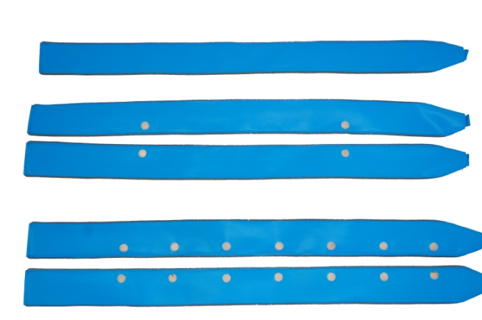
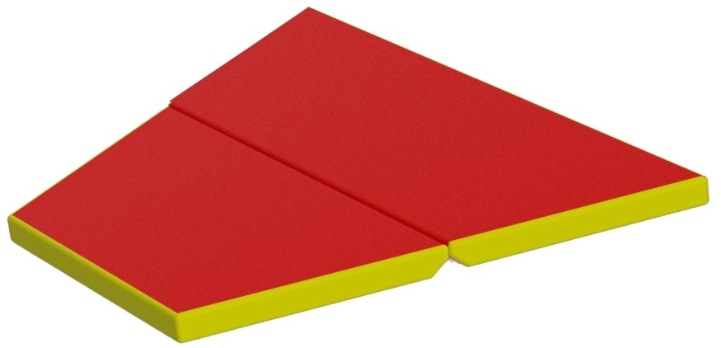
Производится в Европе (ЕС) из Европейских сертифицированных материалов. Поверхности выполнены из синтетических тканей, сырьё для производства которых НЕ СОДЕРЖИТ в своем составе ФТАЛАТЫ. Эти ткани допущены по нормам безопасности ЕС к применению в детских изделиях и для целей медицины. Поверхность ткани может мыться мыльными растворами. Ткани без запаха, имеют яркие цвета и приятную на ощупь поверхность. При изготовлении, частично используются особые, противоскользящие ткани, повышающие безопасность использования спорткомплекса. Ткань не скользит практически на любой поверхности. Маты имеют складную конструкцию, что создает дополнительные игровые возможности, облегчает их хранение и транспортировку, а так же сокращает расходы на доставку. Общий вес 5,8 кг
Элементы страховочного оборудования:
Мягкие защитные оплетки из противоскользящей ткани, устанавливаются на пять наклонных стоек каркаса в момент сборки, и фиксируются на них при помощи застежки молния.
Складной страховочный мат прямоугольной формы, с противоскользящим нижним покрытием и дополнительной мягкой защитой напольных труб каркаса по длинным сторонам мата, что обеспечивает дополнительную безопасность для ног ребенка. Мат надежно фиксируется в вертикальном положении на каркасе в его перевернутом положении.
Складной страховочный мат трапециевидной формы с противоскользящим нижним покрытием.
Страховочное оборудование

Slide 7
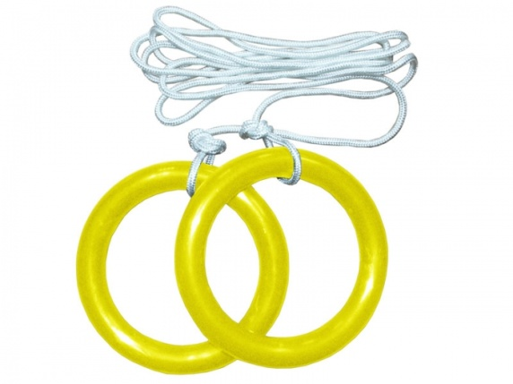
Производится в Европе из экологически чистой, влагостойкой, ламинированной березовой фанеры Европейского производителя, яркого цвета, устойчивой к УФ излучению и не выгорающей на солнце. Мягкие бортики Трека обтянуты синтетическими тканями. Ткани в своем составе НЕ СОДЕРЖАТ ФТАЛАТЫ. Бортики контрастируют по цвету с основной поверхностью Трека, что позволяет ребенку выделять их взглядом в движении, тем самым повышается безопасность в процессе игры на Треке. Трек комплектуется пластиковыми клипсами для фиксации на металлических перекладинах каркаса. Имеет габаритные размеры.125Х45 см. Вес 6 кг.
Трек с мягкими бортиками
Кольца гимнастические на веревочных подвесках
Легкие, яркие, диаметр удобный для рук ребенка. Безопасные - изготовлены в России из пищевого полиэтилена.

Slide 8
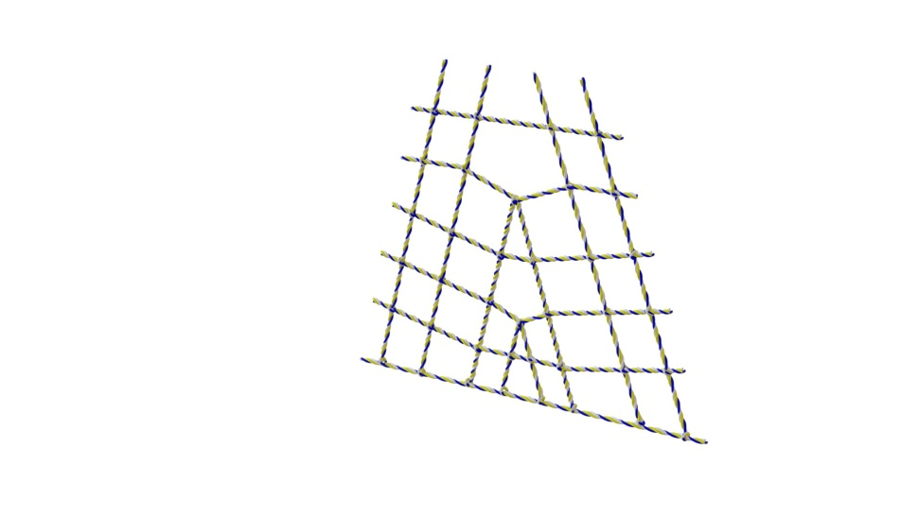
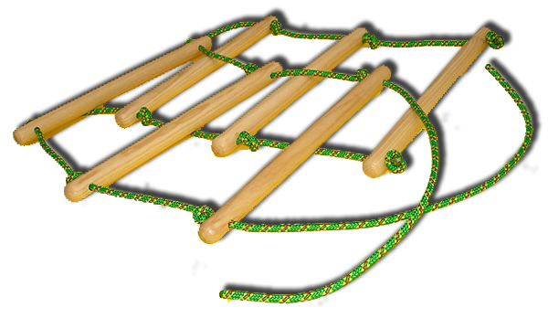
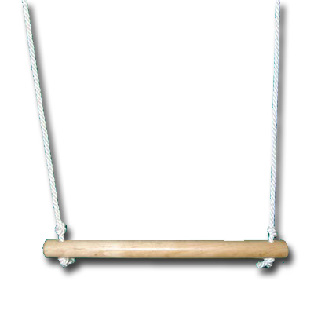
Дополнительное оборудование
Качели деревянные, подвесные.
Сеть большая, для лазания, трапециевидная. Изготовлена из полиамидного трехпрядного каната толщиной 13мм. Закрывает боковую вертикальную сторону в виде трапеции. Может использоваться как сеть-гнездо при нахождении каркаса в положении на боку.
Трапеция деревянная на веревочных подвесках.
Лесенка подвесная с деревянными ступеньками, 5 штук перекладин с шагом 16см.

Slide 9
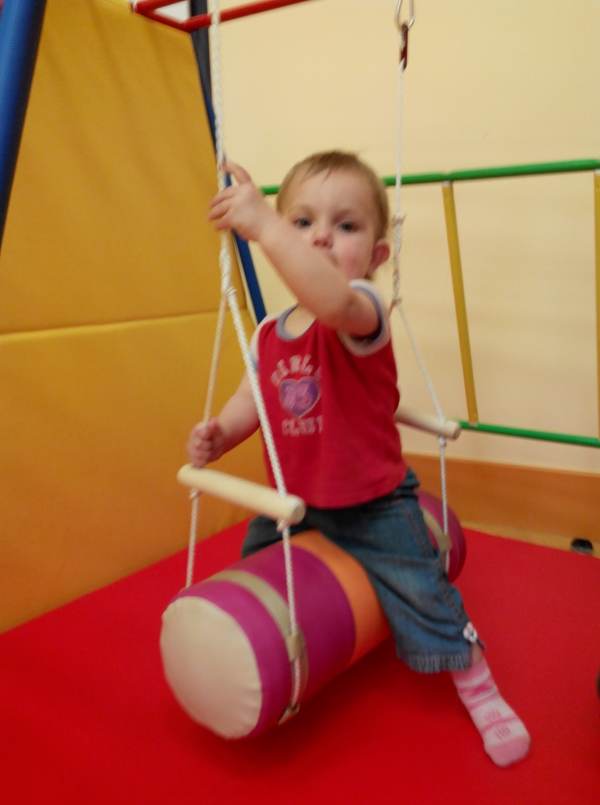
НОВИНКА Груша-балансир
Груша-балансир для раскачивания с горизонтальной подвеской, может служить в качестве боксерской груши. Снаряд укомплектован быстросъёмными креплениями для подвески снизу к деревянной трапеции, в этом случае он применяется для раскачивания. Груша-балансир предоставляет возможность одному или двум детям одновременно сидеть на ней, как на коне, при этом крепко держаться за трапецию. При таком способе раскачивания на снаряде активно работает вестибулярный аппарат ребенка, в отличие, например, от раскачивания на качелях, когда ребенок находится в расслабленном состоянии и вестибулярный аппарат ребенка ведет себя пассивно, реагируя только на гравитационные нагрузки при раскачивании. Мягкая поверхность цилиндра снаряда не может нанести вред ребенку при ударе об него, например в случае, когда один ребенок сидит на груше, а второй ребенок его раскачивает, стоя на полу.

Slide 10
НОВИНКА Шест для лазания
Шест для лазания и раскачивания мягкий, объёмного сечения с вертикальной подвеской. Представляет собой мягкий, объёмный, длинный цилиндр с вертикальной подвеской. Многофункциональный снаряд. Малыш может раскачиваться на нем, обхватив цилиндр ногами и руками, возможно применение в качестве боксерской мини-груши, так же мягкой биты и т.п.

